Slide 1

第四章 组合体的构造及尺寸标注
4.1 画组合体的视图
4.2 组合体的尺寸标注
4.3 读组合体的视图

Slide 2

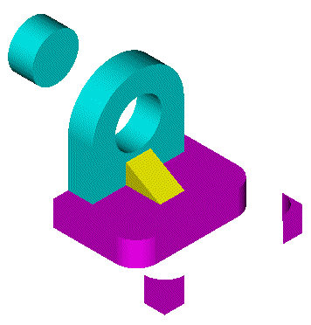
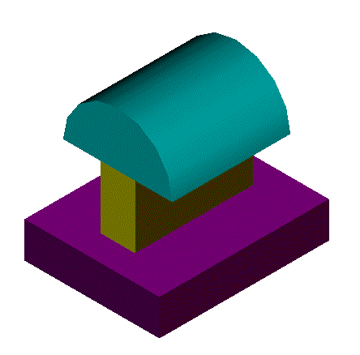

4.1 画组合体的视图
组合体 —— 由基本形体经过叠加、切割等方式形成的物体。
一、组合体的组合形式：
叠加式
切割式
综合式

Slide 3
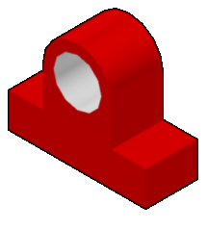
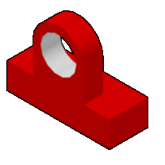
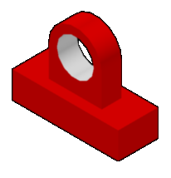
二、组合体相邻表面界线分析：
⒈ 两形体叠加时表面间的关系
无线
虚线
实线
(b)前面平齐
后面不平齐
(a) 平齐
(b)前面平齐
后面不平齐
(a) 平齐
(a) 平齐
(c) 不平齐

Slide 4
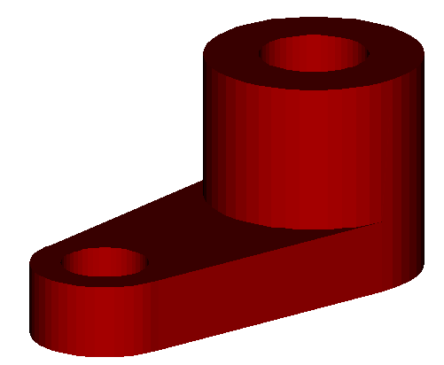
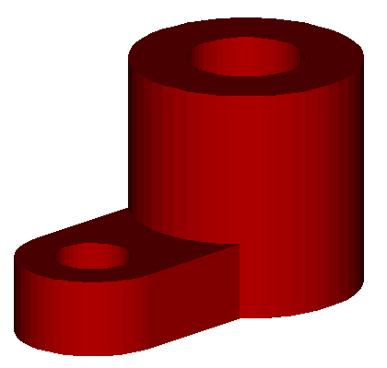
⒉ 两形体表面相切时，相切处无线。
⒊ 两形体相交时，在相交处应画出交线。
相切
相交
无线
有线
无线
有线
●

Slide 5
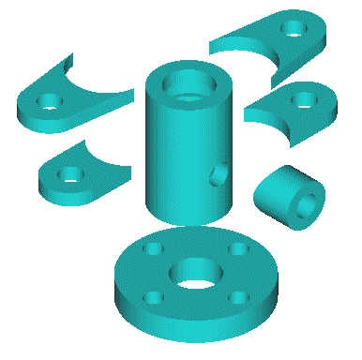
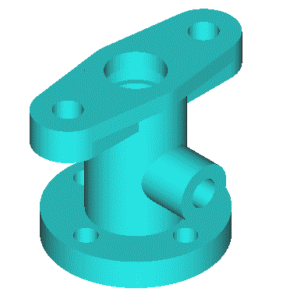
三、画组合体视图的方法与步骤：
画组合体的视图时，假想将一个复杂的组合体分解成若干基本体，并对它们的形状和相对位置进行分析，从而画出组合体的视图，这种方法称为形体分析法。

Slide 6
画组合体视图的步骤：
• 对组合体进行形体分解；
• 选择主视图；
• 选比例、定图幅；
• 布置视图位置、画基准线；
• 逐个画出各基本体的三视图；
• 检查、加深。

Slide 7
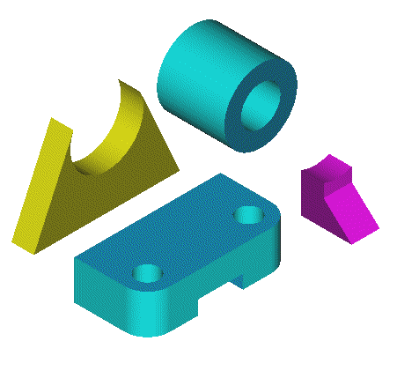
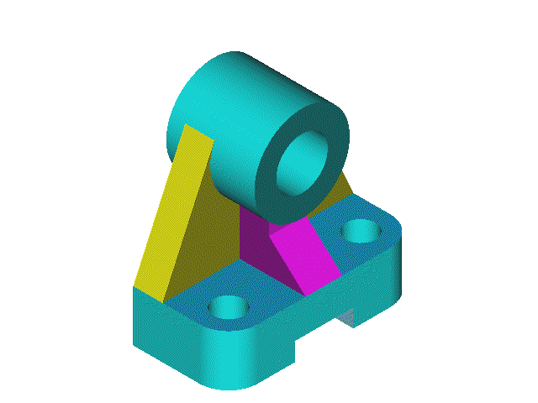
例1 画轴承座的三视图
圆筒
1、形体分析：
支撑板
肋板
底板

Slide 8
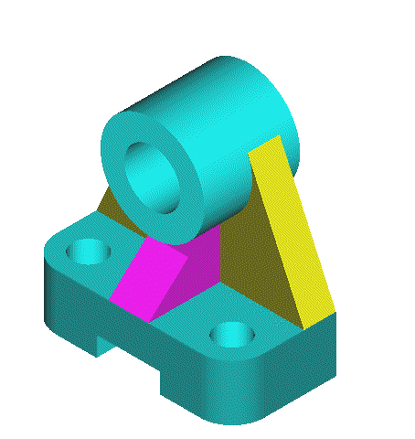
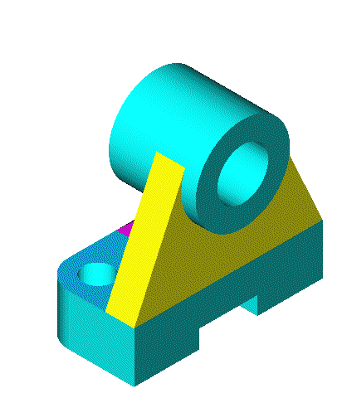
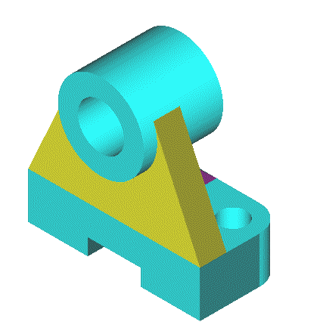
● 反映物体的形状特征
2、选择主视图
原则：
● 物体按自然安放位置
● 使其他视图中的虚线尽量少

Slide 9
3、画组合体三视图
• 逐个画出各基本体的三视图
画基准线
画底板
画圆筒
画支撑板
画肋板
• 检查、描深

Slide 10
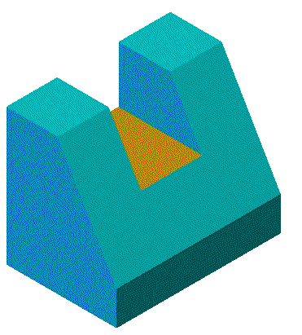
例2 由立体的轴测图画三视图

Slide 11
END

